Slide 1



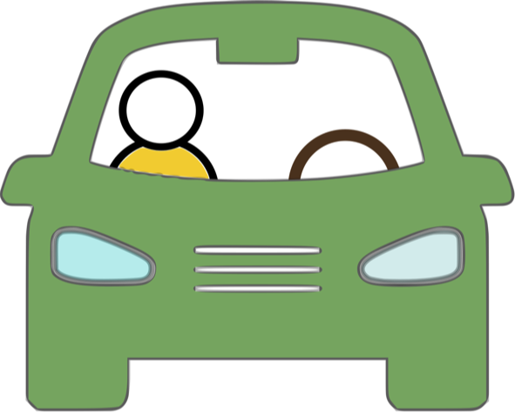
A. Informacje o zespole realizującym ćwiczenie
Nazwa przedmiotu: | Automatyka pojazdowa
Nazwa ćwiczenia: | Systemy napędowe
Data ćwiczenia: | 2019-04-17
Czas ćwiczenia: | 08:00 – 09:30
Zespół realizujący ćwiczenie: | Katarzyna Wątorska Jacek Wójtowicz Bartłomiej Mróz

Slide 2
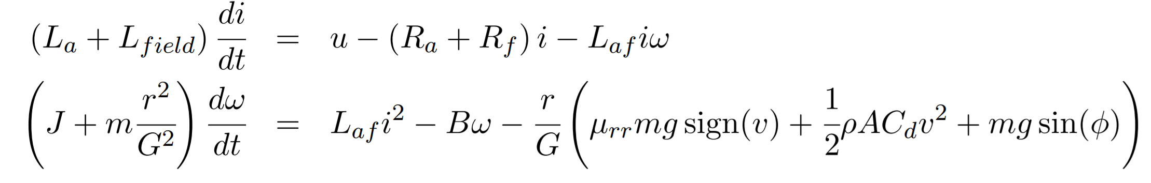
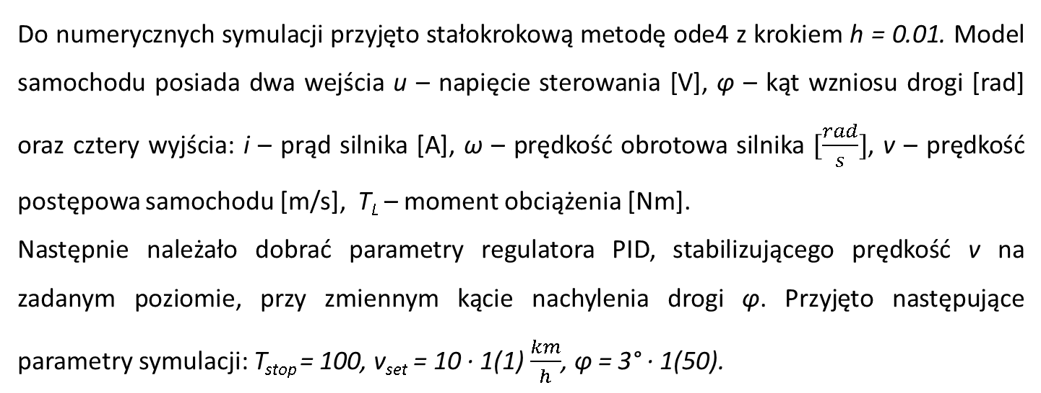
B. Sformułowanie problemu
Celem zajęć było opracowanie modelu regulatora dla przykładowego silnika elektrycznego oraz zasymulowanie jego działania z wykorzystaniem środowiska MATLAB i pakietu SIMULINK. Zamodelowany został układ równań:
Do numerycznych symulacji przyjęto stałokrokową metodę ode4 z krokiem h = 0.01. Model samochodu posiada dwa wejścia u – napięcie sterowania [V], φ – kąt wzniosu drogi [rad] oraz cztery wyjścia: i – prąd silnika [A], ω – prędkość obrotowa silnika $[\frac{rad}{s}]$, v – prędkość postępowa samochodu [m/s], T_{L} – moment obciążenia [Nm].
Następnie należało dobrać parametry regulatora PID, stabilizującego prędkość v na zadanym poziomie, przy zmiennym kącie nachylenia drogi φ. Przyjęto następujące parametry symulacji: T_{stop} = 100, v_{set} = 10 · 1(1) $\frac{km}{h}$, φ = 3° · 1(50).

Slide 3
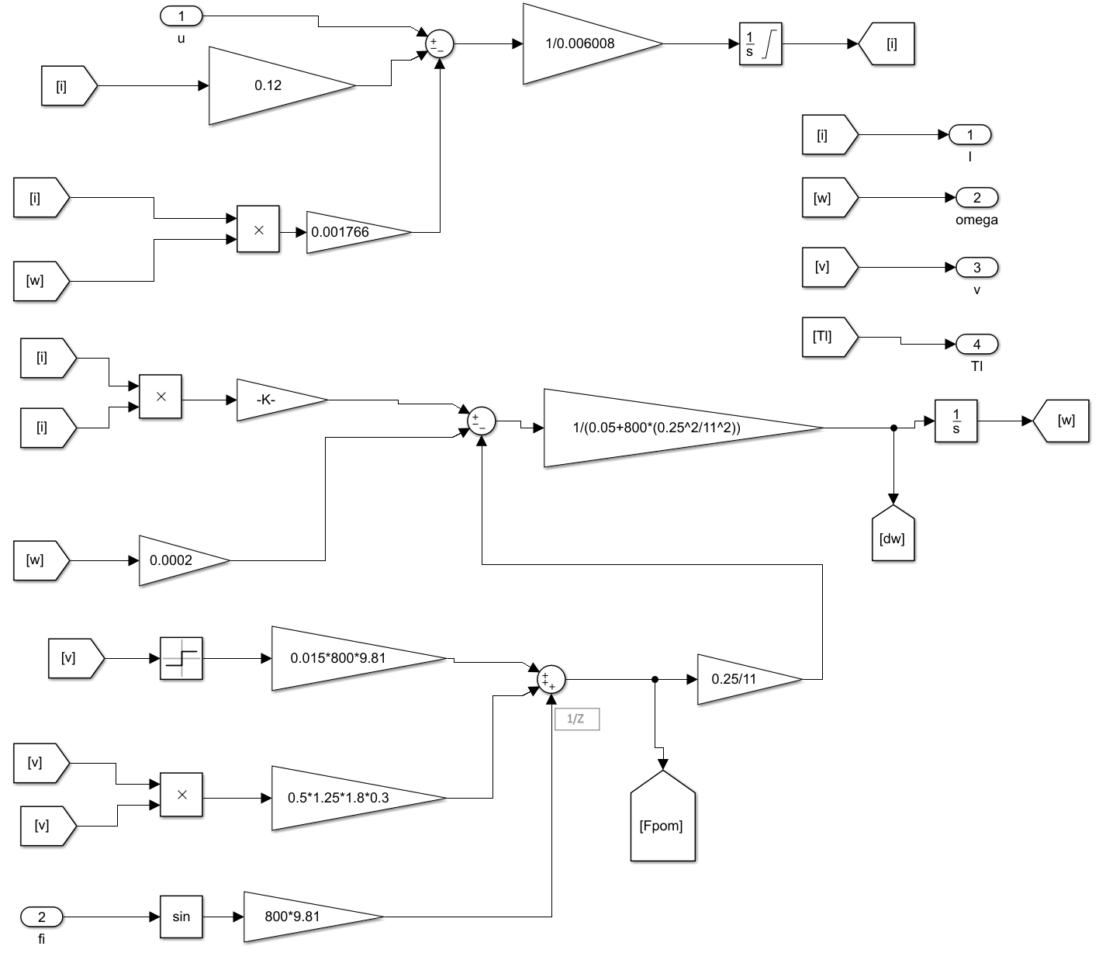
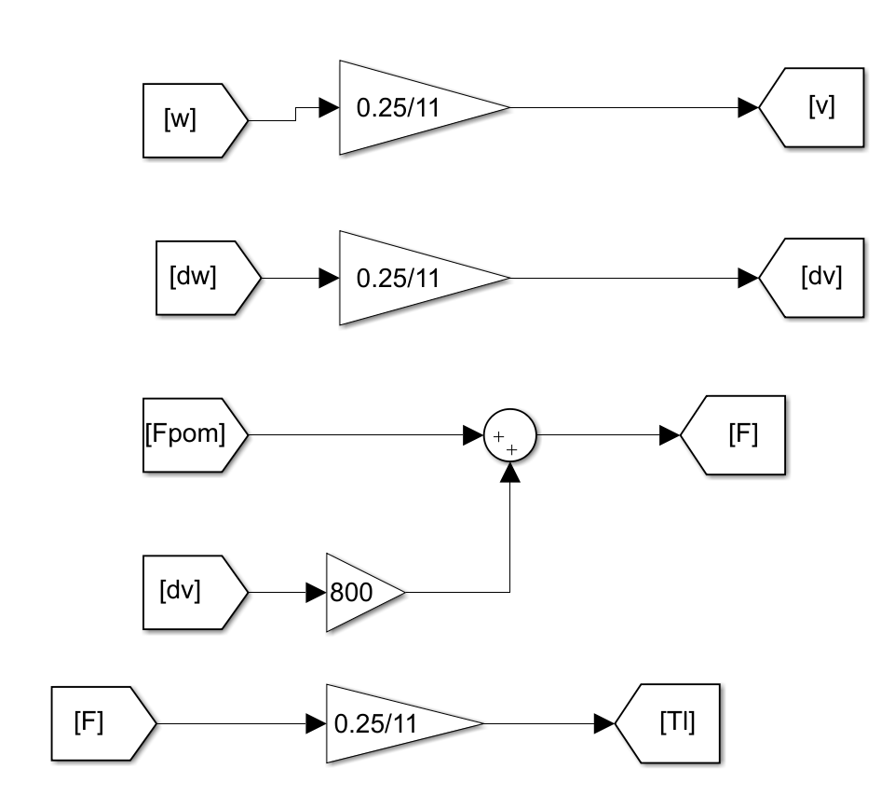
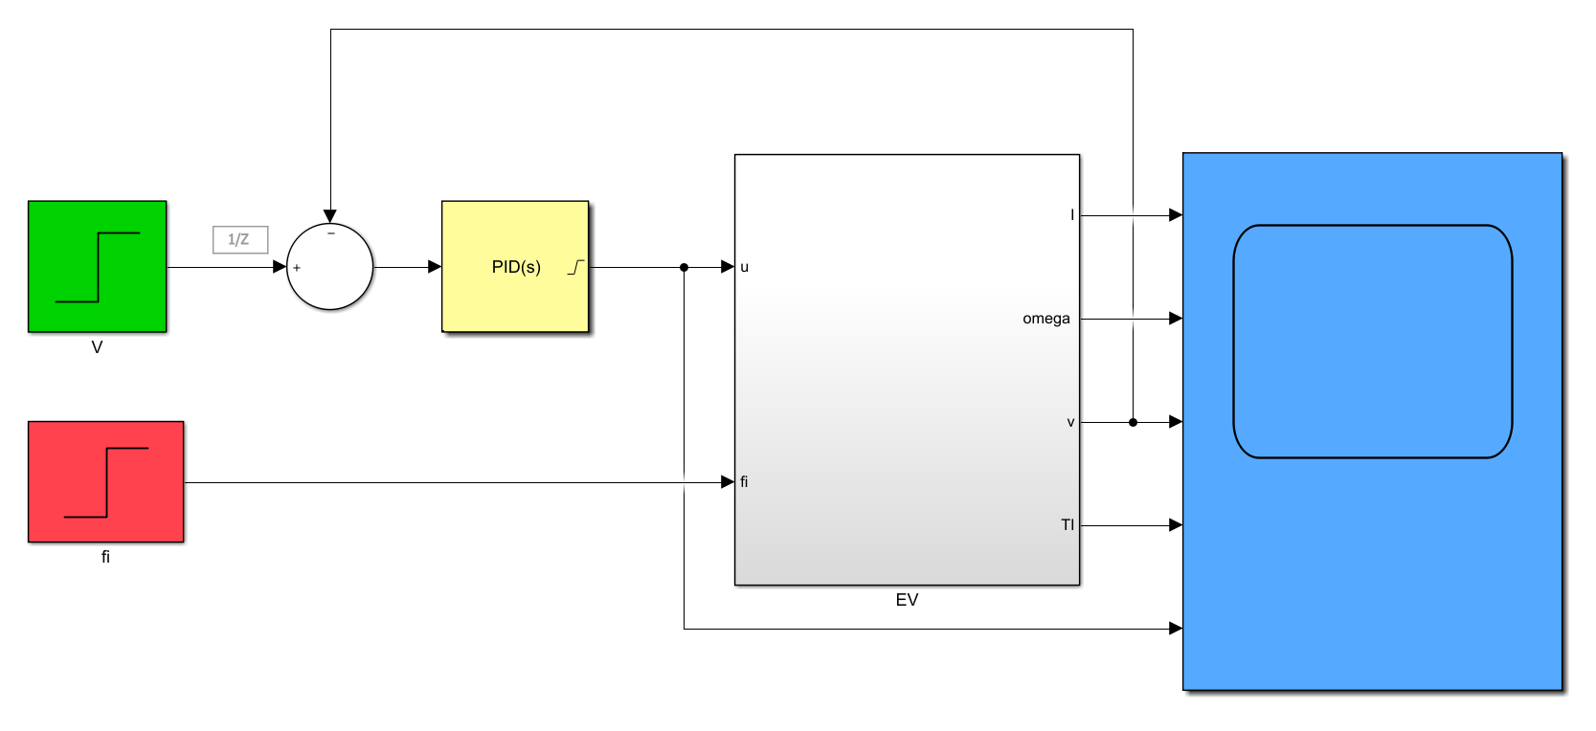
C. Sposób rozwiązania problemu
Wykorzystując pakiet SIMULIK zamodelowano układ równań:
oraz zbudowano model samochodu:

Slide 4
D. Wyniki
Oscyloskop narysował poniższe wykresy, na których widoczne są wartości parametrów w fazie rozruchu, na płaskiej drodze oraz one się zmieniają po 50s - w chwili, gdy kąt nachylenia drogi wzrośnie o 3°.

Slide 5
E. Wnioski
Podczas tego ćwiczenia poznaliśmy zapoznaliśmy się z modelem silnika elektrycznego używanego w pojazdach. Przedstawiliśmy go za pomocą schematu w SIMULINKu. Przeprowadziliśmy symulację zmiany prądu, momentu, prędkości obrotowej i napięcia silnika, jako odpowiedzi na zmianę kąta nachylenia drogi, po której się porusza. Udało nam się dobrać parametry regulatora PID w taki sposób, aby utrzymywał on prędkość postępową na zadanym poziomie, niezależnie od kąta nachylenia jezdni. Wykorzystaliśmy do tego funkcję samostrojenia regulatora.

